Slide 1

Módulo 4: Discipulado
(en este espacio se recomienda ubicar el de la logo denominación o iglesia madre, o reemplazar la primera lámina)

Slide 2

Módulo 4
Sessão de mentoreo
Discipulado
Sessão 1
Conhecimento
Sessão 2
Compromisso
Sessão 3
Carácter / Conduta
Sessão 4
Crescimento / Maturidade
Tempo de trabalho
Atividade em Classe
Para o módulo seguinte
REPORTE ABC
DEL SEMBRADOR

Slide 3
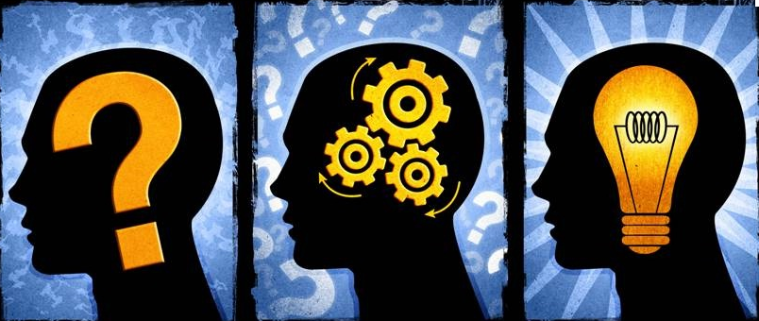
Sessão de MENTOREO
^{Discipulado}
Objetivo
Permitir que os participantes tenham um momento para
compartilhar os desafios que experimentaram em suas
áreas de Plantação, com pessoas do setor, com suas famílias,
etc. Orar por essas necessidades e entregar os relatórios “ABC
do plantador”, “os relatórios do Grupo Pequeno juntamente com suas funções ou atribuições”. Uma sessão muito importante!

Slide 4


Conhecimento
Sessão 1
Objetivo da sessão e indicadores
Fornecer ao plantador o conhecimento sobre a importância que tem o discipulado na plantação de igrejas.
Facilitar uma ferramenta para desenvolver propostas bíblicas de crescimento membresia.

Slide 5

Esboço
Sessão 1
««Portanto ide, fazei discípulos de todas as nações, batizando-os em nome do Pai, e do Filho, e do Espírito Santo; ensinando-os a observar todas as coisas que eu vos tenho mandado; e eis que eu estou convosco todos os dias, até a consumação dos séculos.Amém..» Mt. 28:19
Os discípulos necessitam:
  • SER, ter uma identidade e fé.
  • CONHECER, verdades e convicções.
  • CRIAR, hábitos e habilidades.

Slide 6
O MANDATO
Sessão 1
O mandato enfático é “fazer discípulos”, não simplesmente convertidos. Os 3 verbos citados mostram uma rota no processo de fazer discípulos:
IDE
FAZER
ENSINAR

Slide 7


Esboço
CARACTERÍSTICAS DE UM DISCÍPULO
Sessão 1
Ser um crente;
Ser um aprendiz na escola de Cristo;
Estar disposto ao sacrifício;
Fazer discípulos..
EIXO DO DISCIPULADO
Ter nascido de novo – Conversão.
Requerer cuidados – Proteção.
Desenvolver as relações interpessoais – Companherismo.
Alimentar o espírito com a palavra de Deus – Nutrição.
Receber treinamento para discípular -Capacitação.

Slide 8

Esboço
¿COMO TRANSMITI-LO?
Seqüencial;
Ordenado;
Intencionalmente; e
Semelhante ao grupo que
eles estão ministrando.
Sessão 1
DIRETRIZES PARA FAZER DISCÍPULOS
Passe tempo com eles regularmente;
Planeje seu tempo juntos;
Compartilhe suas lutas;
Orem juntos;
Estudem juntos;
Seja criativo;
Esteja disponível;
Busque sugestão e apoio de outros cristãos.

